Slide 1
COVID-19 EN CHILE
CIFRAS Y TENDENCIAS
AL SÁBADO 25 Diciembre 2021

Slide 2
PACIENTES EN UCI

Slide 3
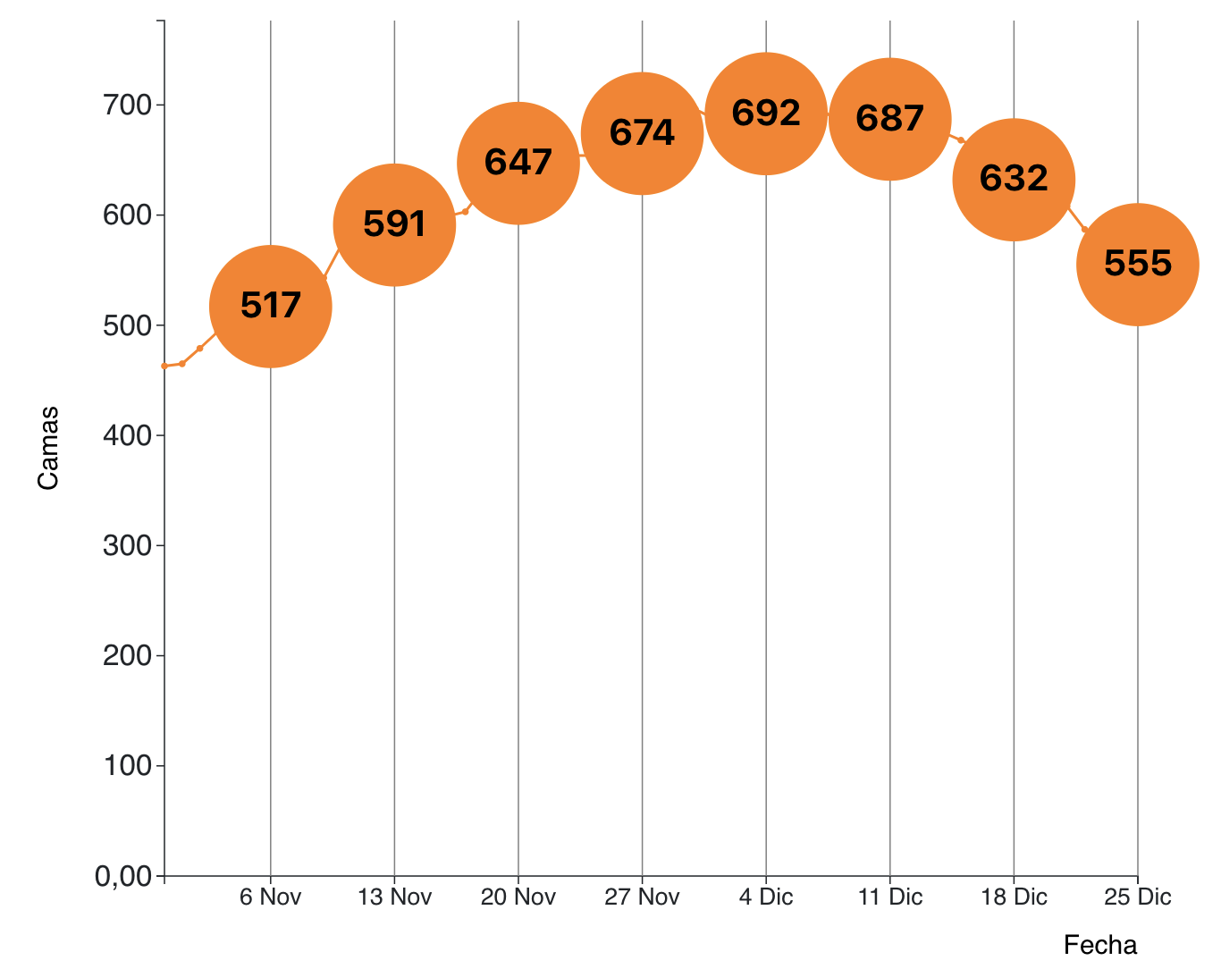
Pacientes COVID-19 en UCI reportados en Chile

Slide 4
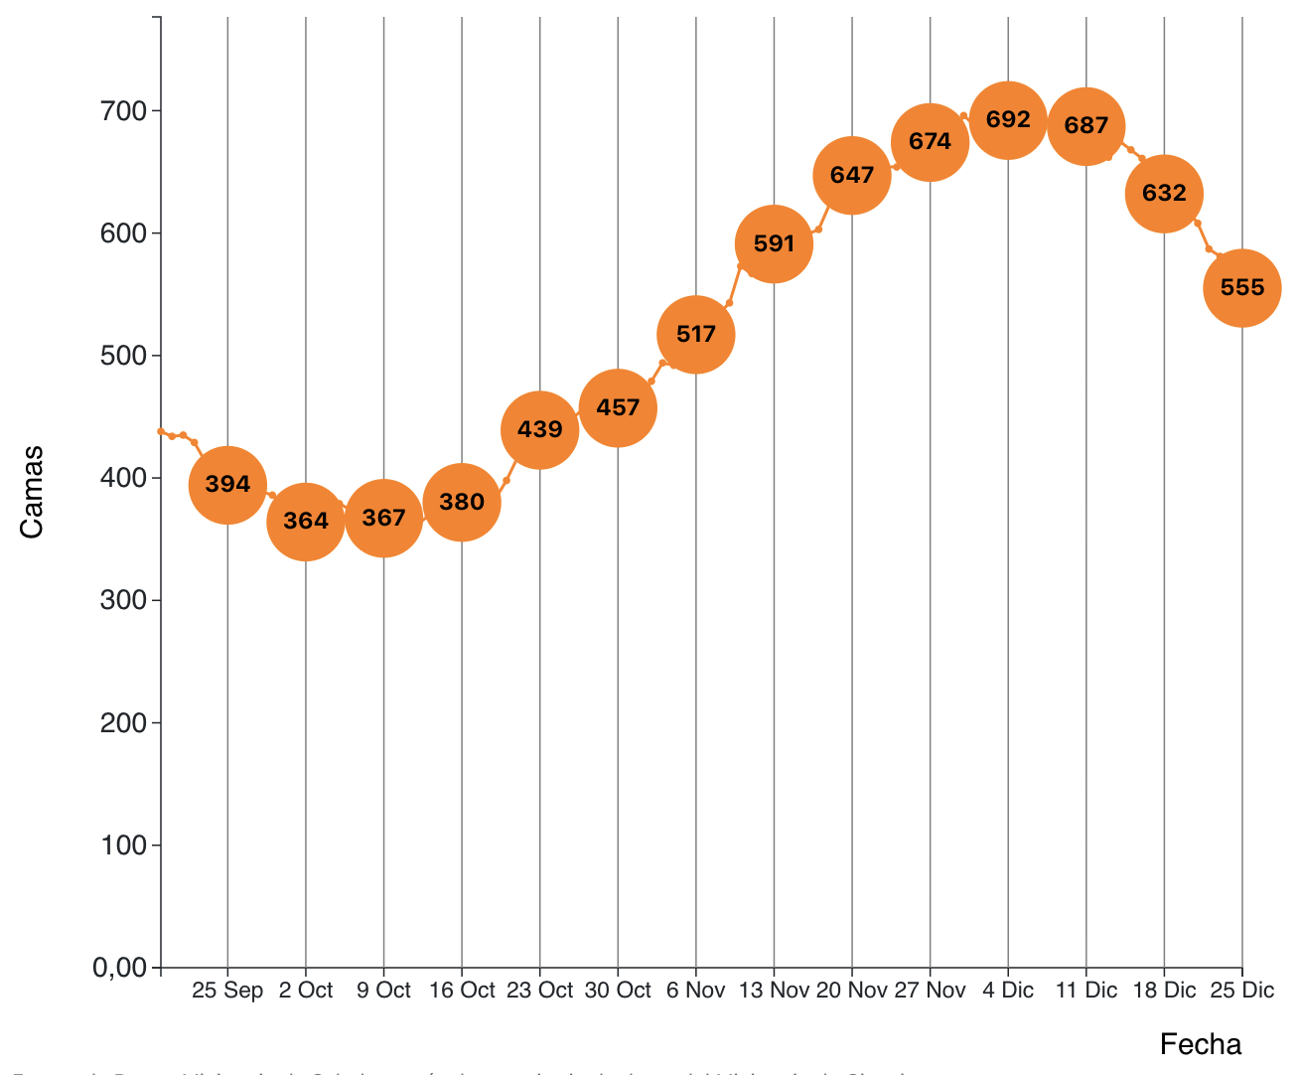
Pacientes COVID-19 en UCI reportados en Chile

Slide 5
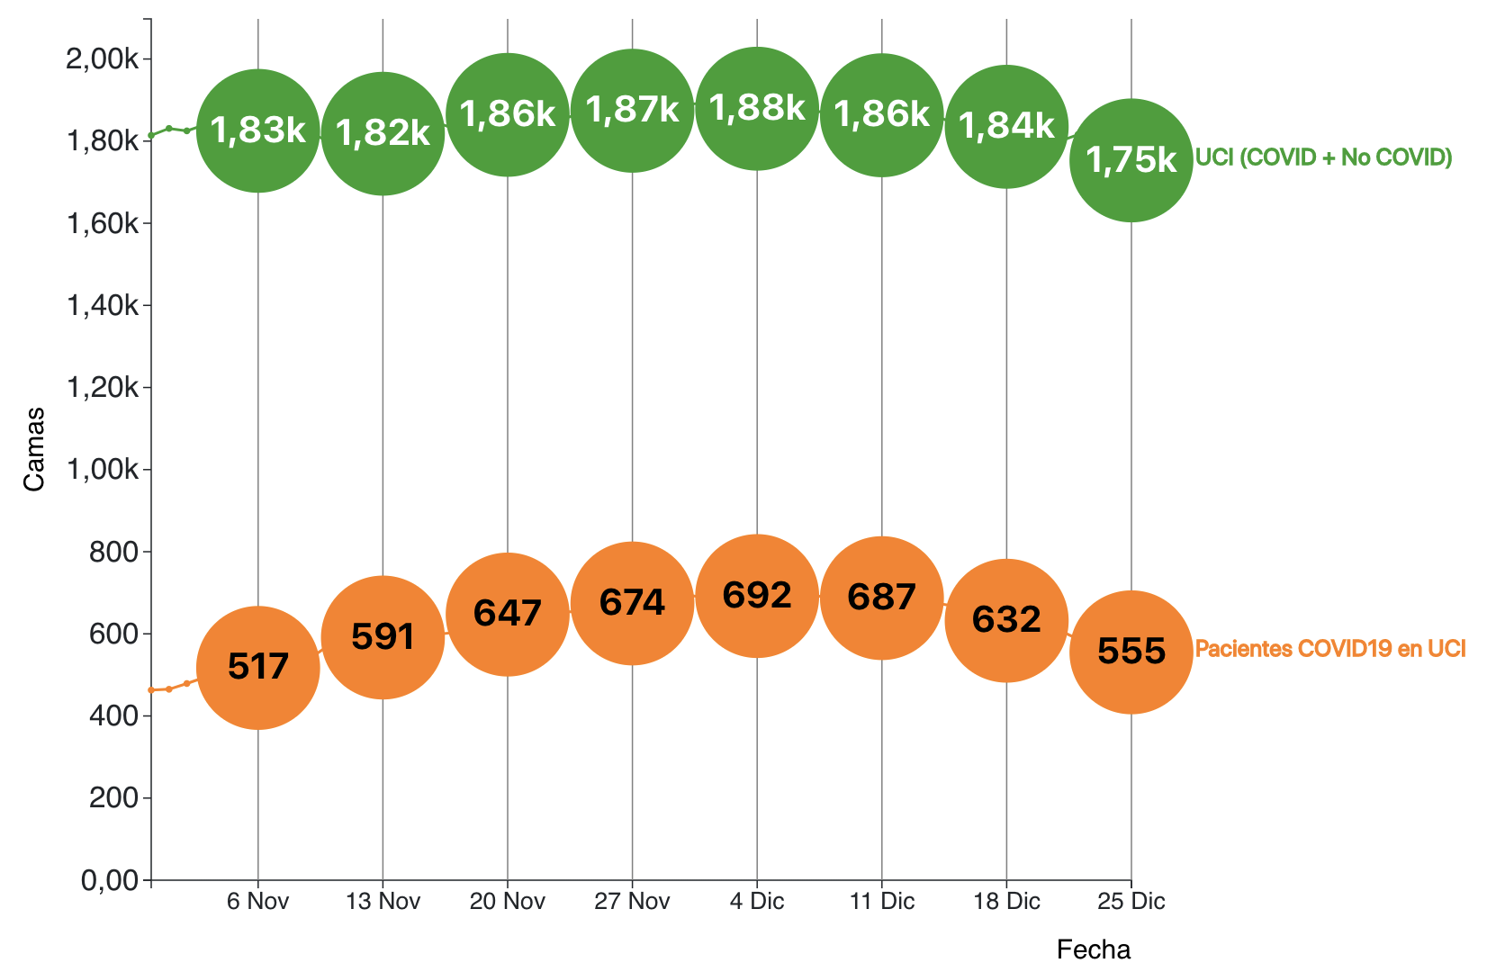
Pacientes COVID-19 y no COVID19 en UCI reportados en Chile

Slide 6
FALLECIDOS SEMANALES

Slide 7
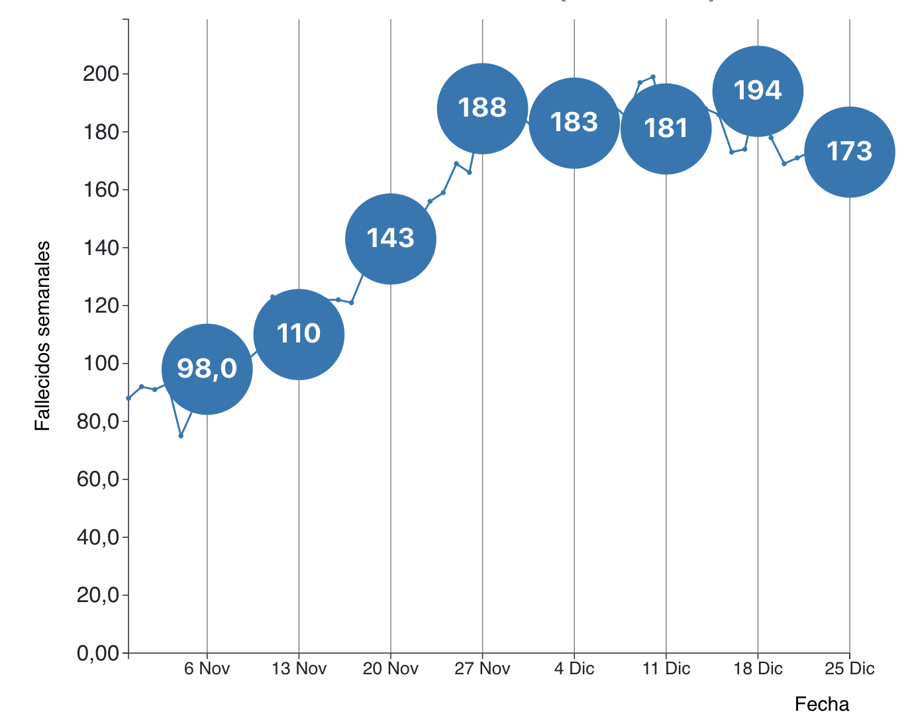
Fallecidos semanales con PCR+ reportados en Chile
Notes:
OMS: reducción de fallecidmidos confirmados y probables por 3 semanas

Slide 8
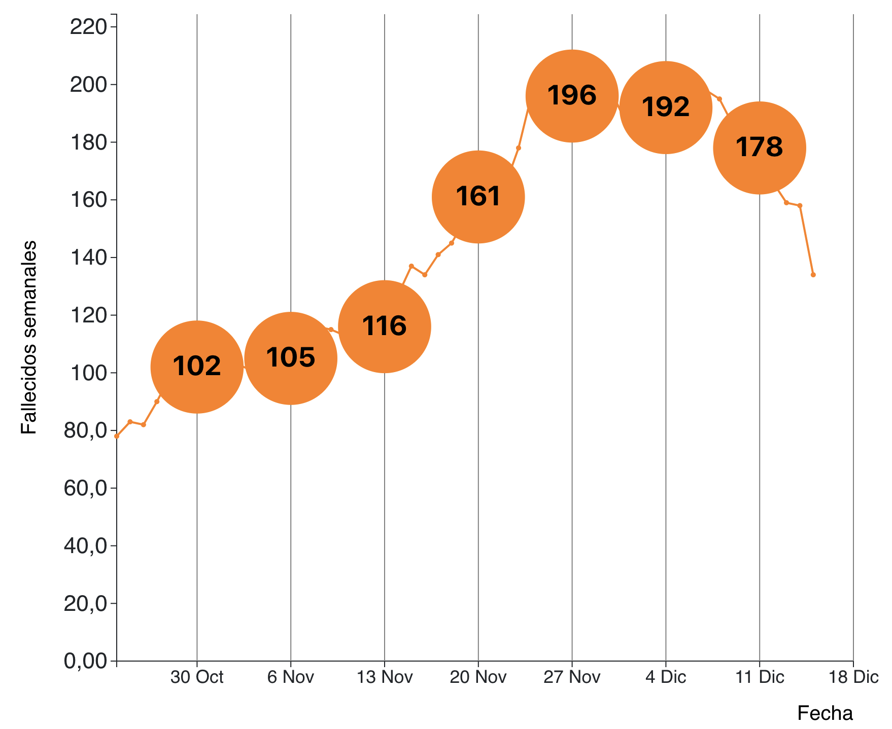
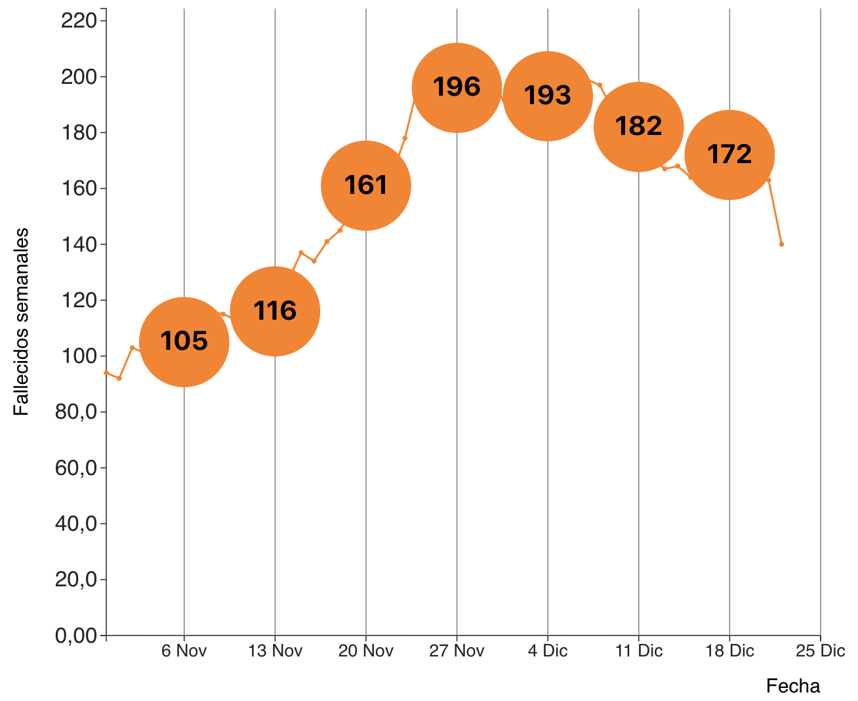
Fallecidos semanales reportados por DEIS
POR FECHA DE FALLECIMIENTO con COVID19 CONFIRMADO como causa de muerte
DATOS REPORTADOS EL SABADO 18 DICIEMBRE
DATOS REPORTADOS EL SABADO 25 DICIEMBRE
Fuente: Departamento de Estadística e Información en Salud (DEIS), Ministerio de Salud
Notes:
OMS: reducción de fallecidmidos confirmados y probables por 3 semanas

Slide 9
CASOS & TESTS

Slide 10
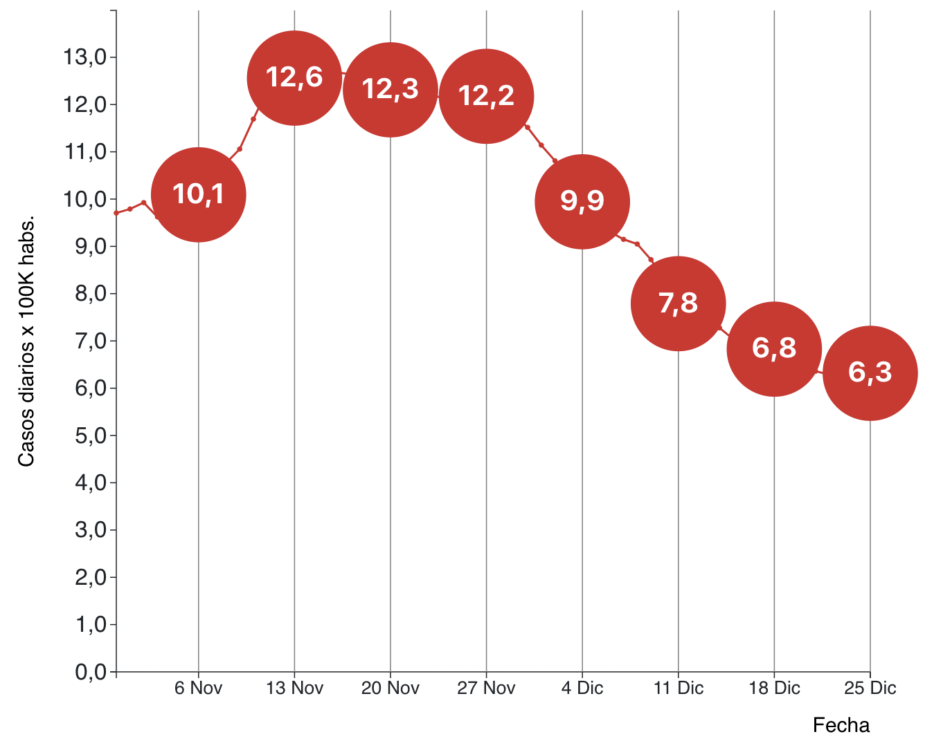
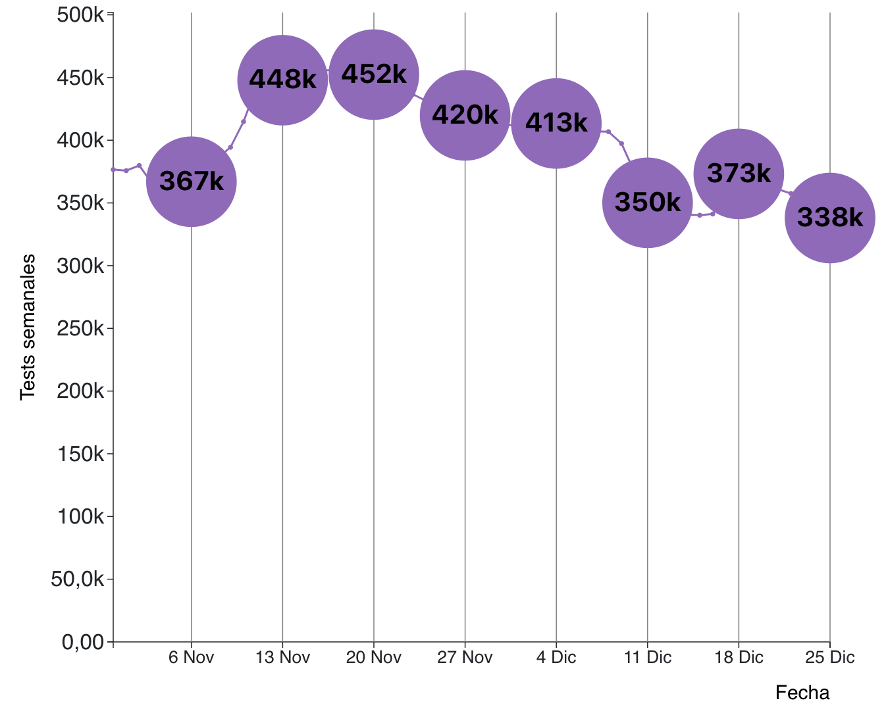
INCIDENCIA
Promedio casos confirmados diarios
x 100 mil habitantes
TESTS PCR SEMANALES
Notes:
OMS Baja sostenida (reducer a la mitad en 3 semanas”
UK: Bajo 14 para abrir escuelas
Bajo 1,4 para abrir el resto

Slide 11
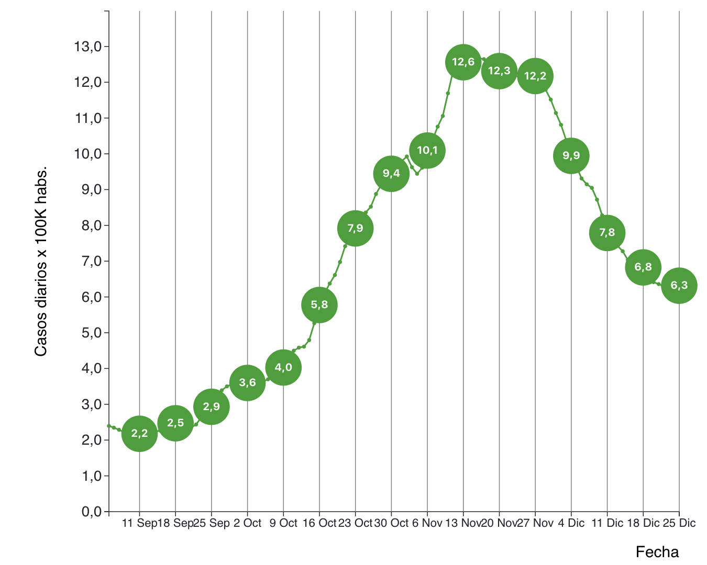
INCIDENCIA
Promedio casos confirmados diarios
x 100 mil habitantes
Notes:
OMS Baja sostenida (reducer a la mitad en 3 semanas”
UK: Bajo 14 para abrir escuelas
Bajo 1,4 para abrir el resto

Slide 12
POSITIVIDAD

Slide 13
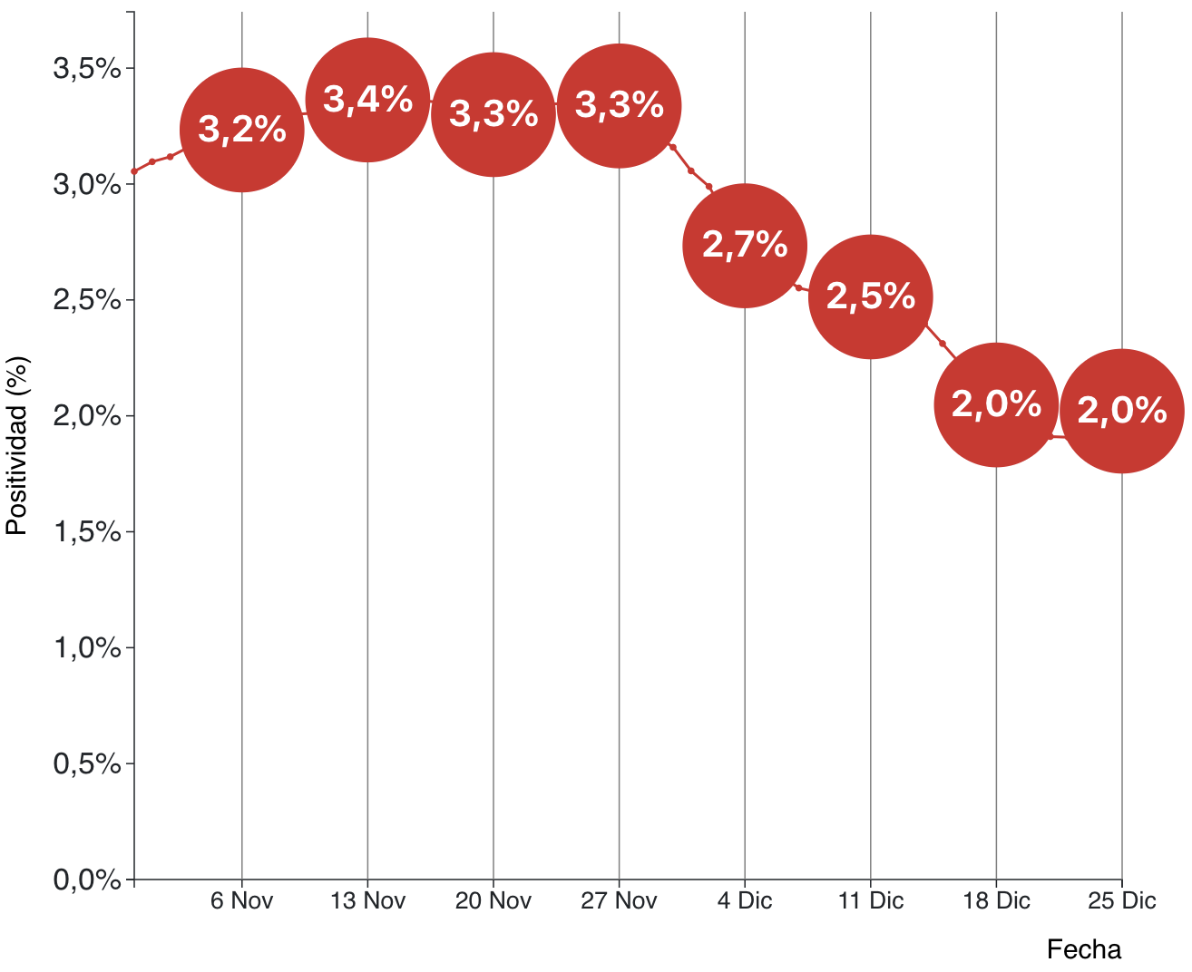
POSITIVIDAD SEMANAL EN CHILE (TEST PCR)
Notes:
OMS: Menor a 5% en últimas 2 semanas

Slide 14
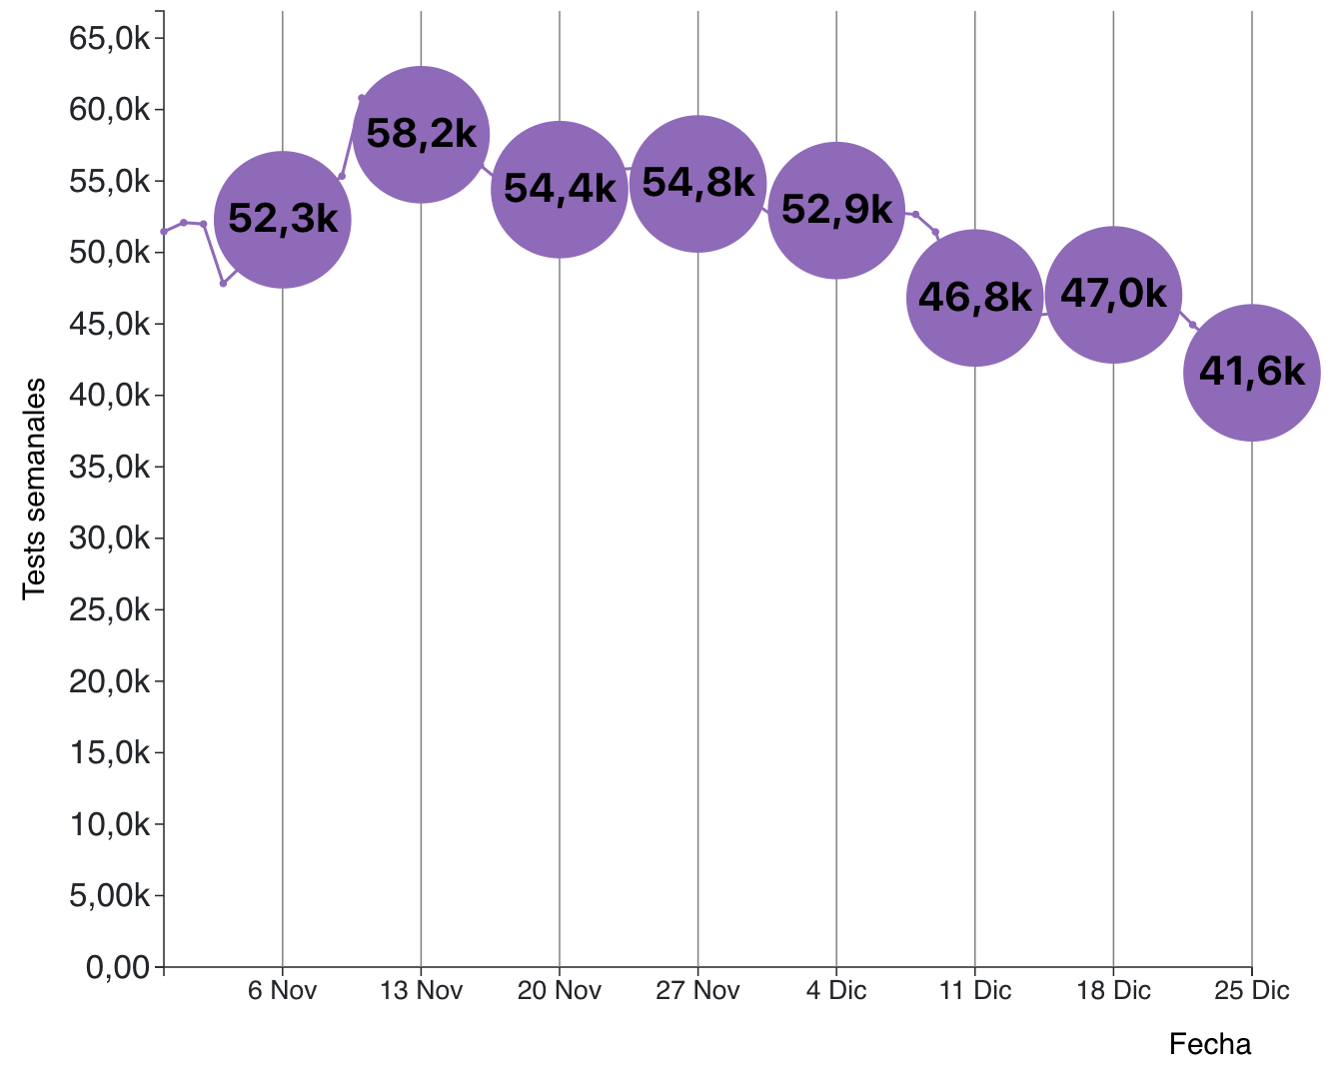
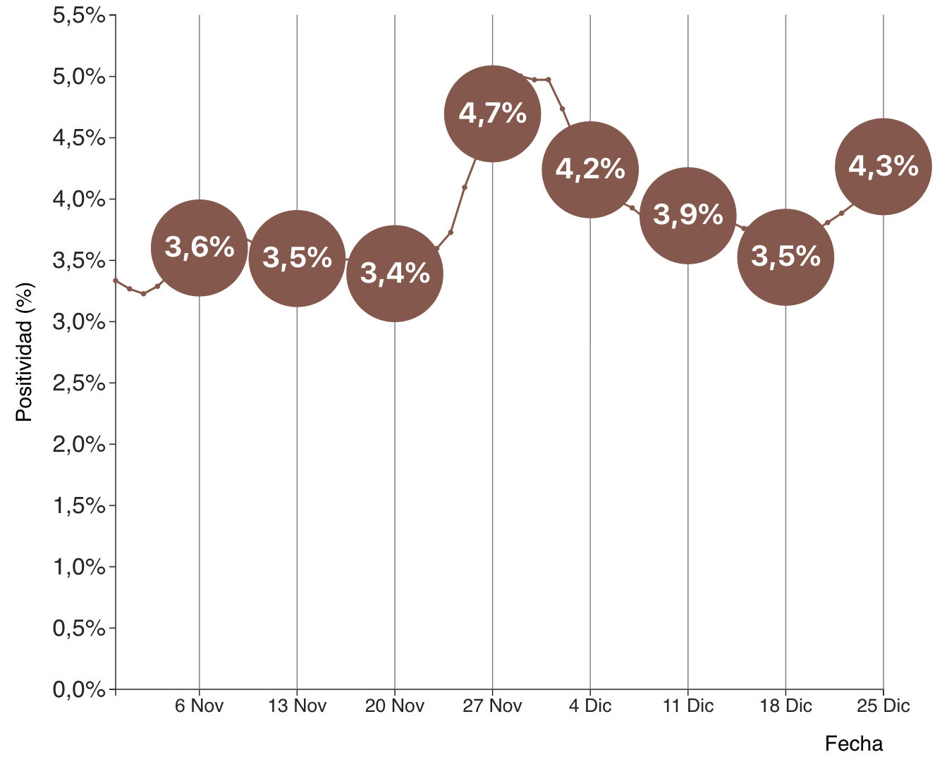
TESTS DE ANTÍGENO
TESTS SEMANALES
POSITIVIDAD SEMANAL
Notes:
OMS: Menor a 5% en últimas 2 semanas

Slide 15
SITUACIÓN REGIONAL

Slide 16
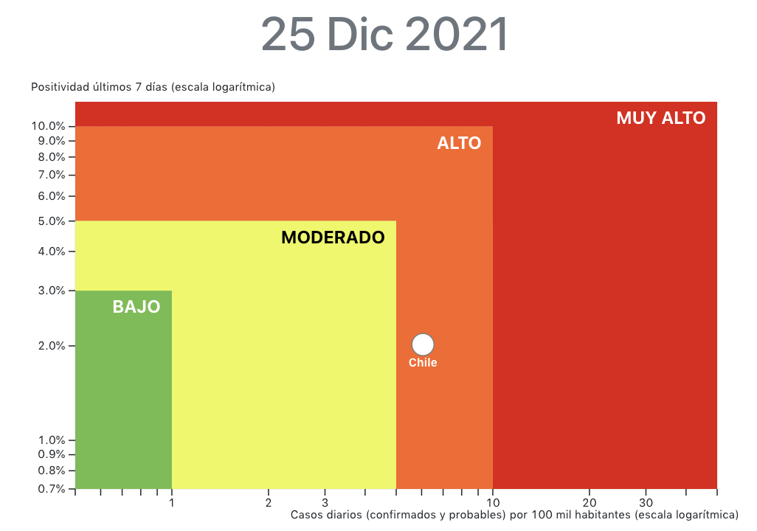
NIVEL DE CONTAGIO
Según umbrales definidos por ICOVID Chile

Slide 17
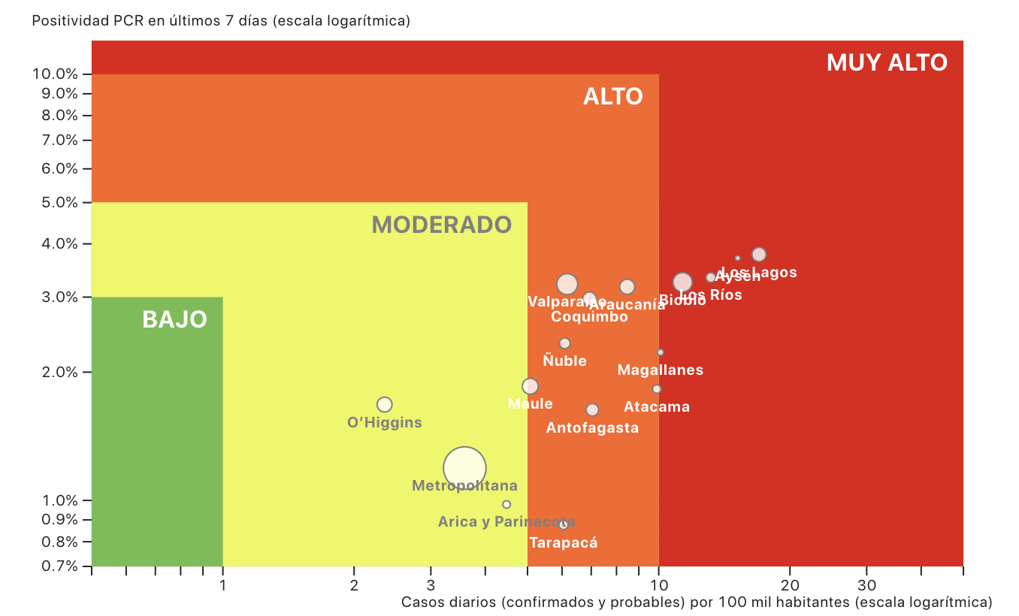
NIVEL DE CONTAGIO
Según umbrales definidos por ICOVID Chile

Slide 18
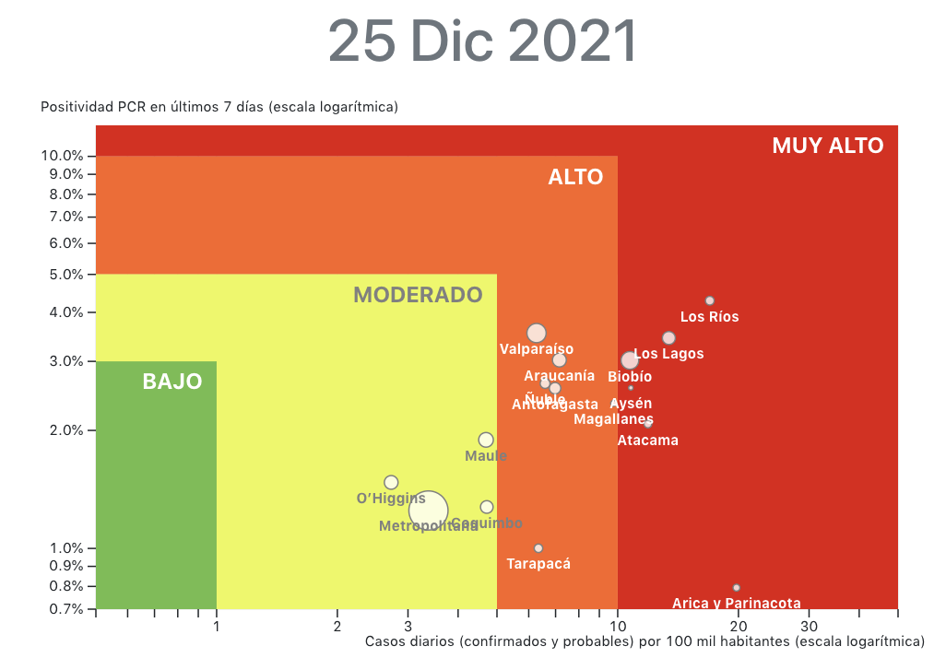
NIVEL DE CONTAGIO
Según umbrales definidos por ICOVID Chile

Slide 19
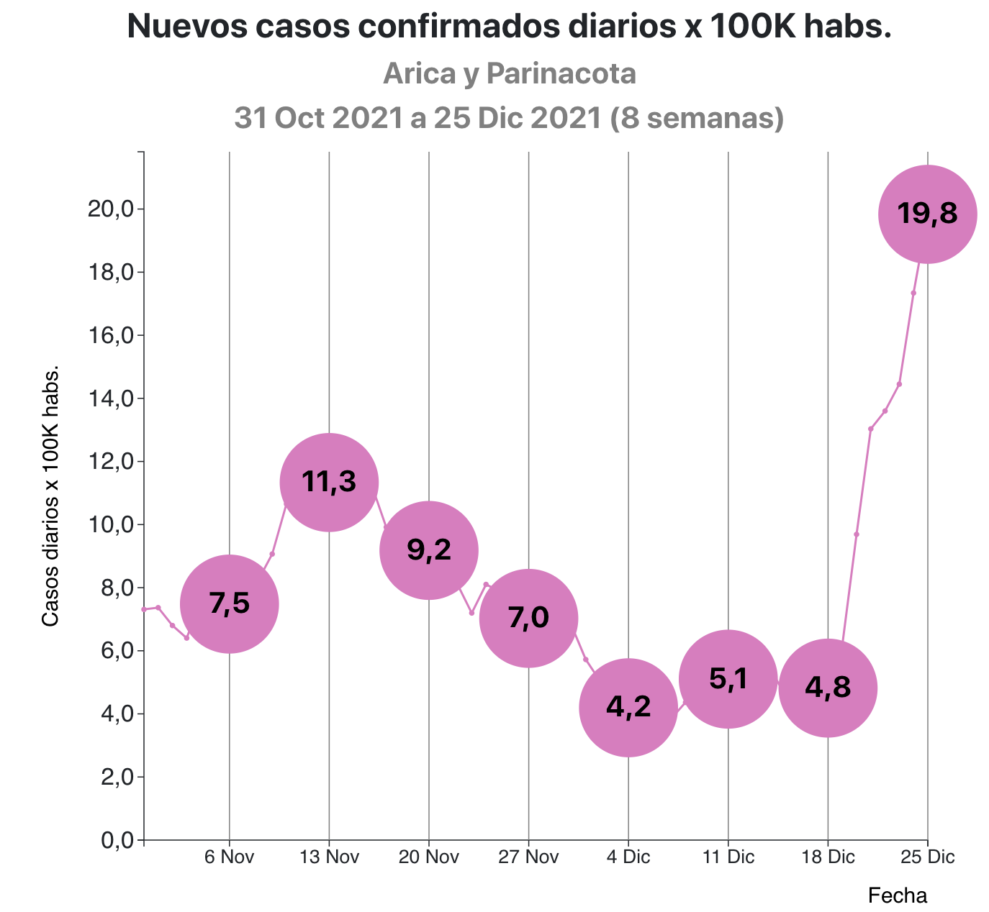

Slide 20
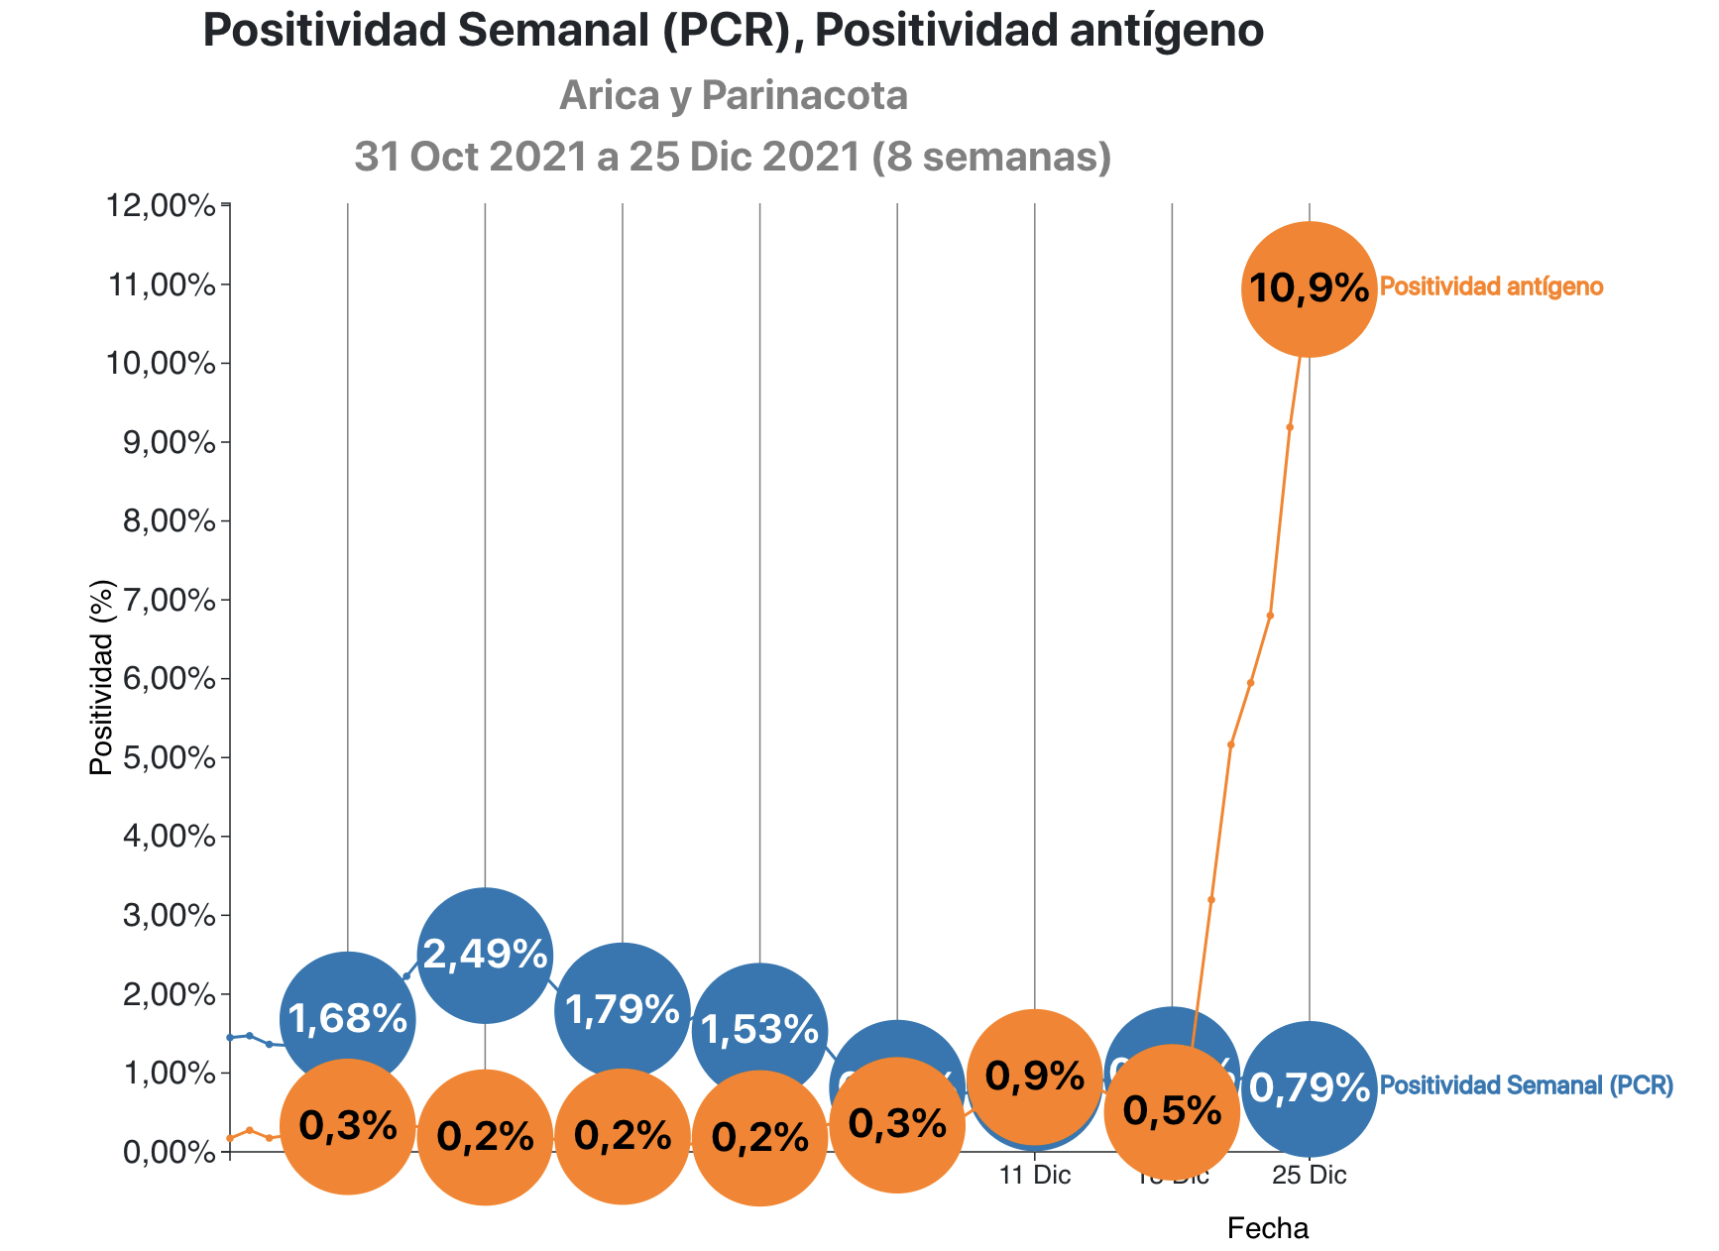

Slide 21
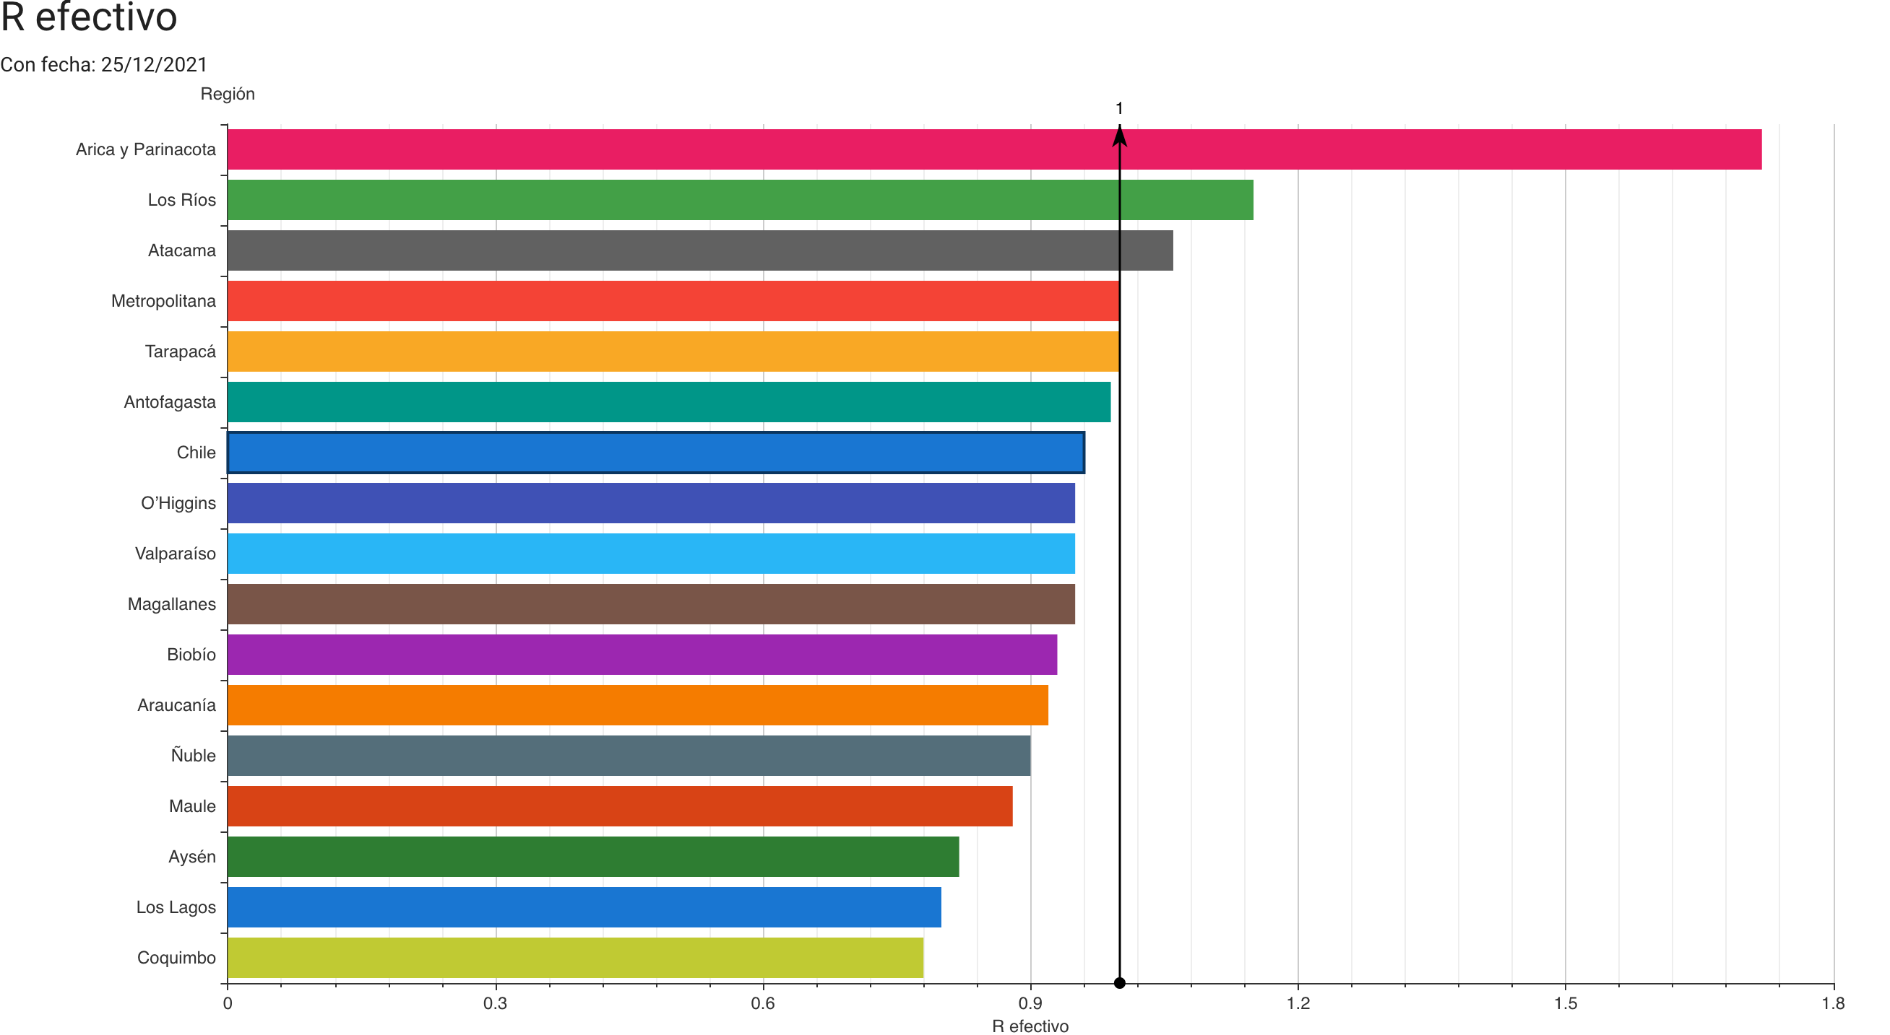
Número reproductivo efectivo (o R efectivo)
Corresponde al número promedio de personas infectadas por una persona infecciosa.
Fuente: Centro de Modelamiento Matemático, http://covid-19vis.cmm.uchile.cl/race

Slide 22
RESUMEN SEMANAL
Hospitalizaciones en UCI
ALTO & BAJANDO
Fallecidos semanales
ALTO Y EMPEZANDO A BAJAR
NIVEL DE CONTAGIOS
BAJANDO A NIVEL NACIONAL DEJANDO DE BAJAR EN R. METROPOLITANA SUBIENDO MUCHO EN ALGUNAS REGIONES

Slide 23
VACUNACIÓN

Slide 24
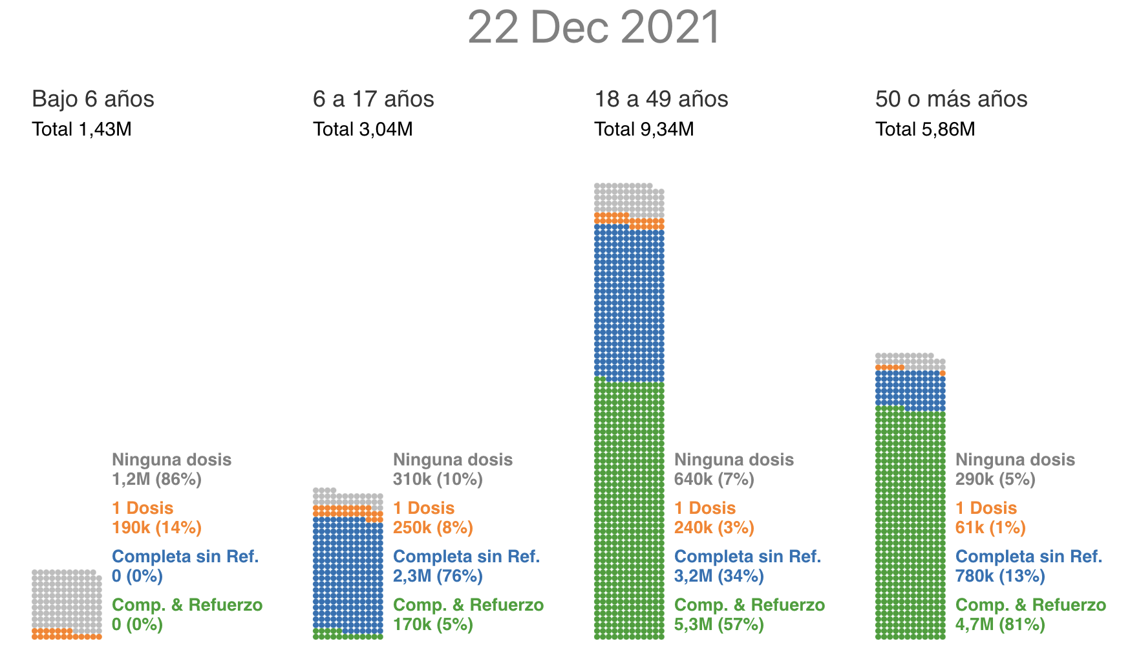
Cobertura de Vacunación COVID-19 en Chile
Fuente: Repositorio de Datos COVID19, Ministerio de Ciencia

Slide 25
GRACIAS

